Slide 1
Attività di vendita divani operante nel territorio di Torino con negozio online e fisico.
Obiettivo campagna: awareness e consideration, indirizzando utenti verso il sito web
Strumento keyword planner : vedi file excel consegna W15D1
Intento ricerca: informazionale e commerciale
Budget: ho l’obiettivo di generare almeno 500 click a settimana ( 2.000 in 1 mese)

Slide 2
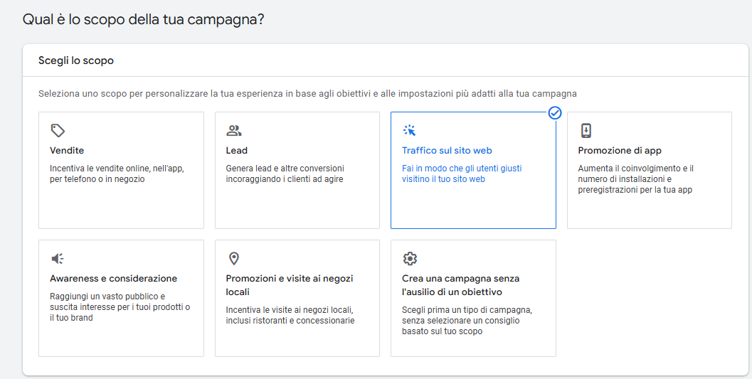
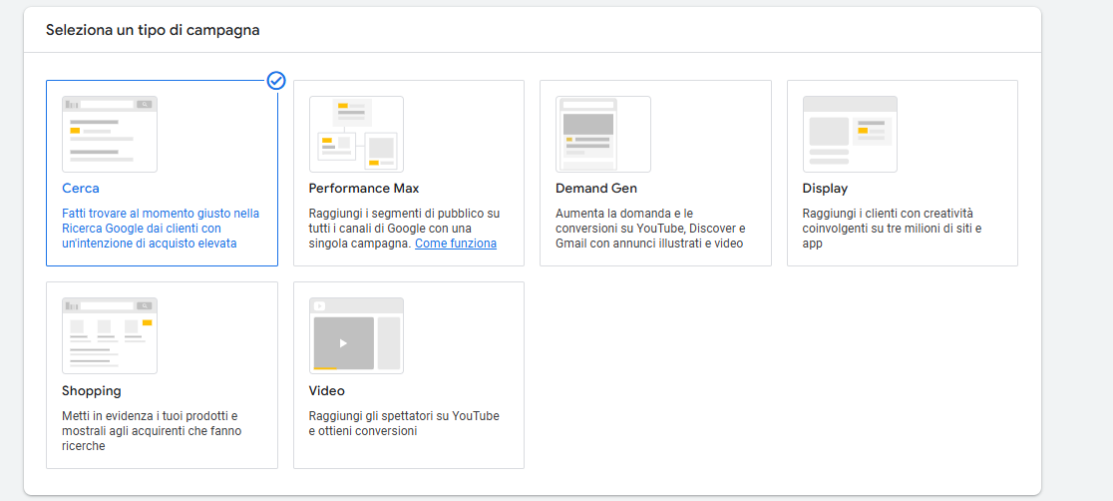
Obiettivo campagna e scelta tipo campagna

Slide 3
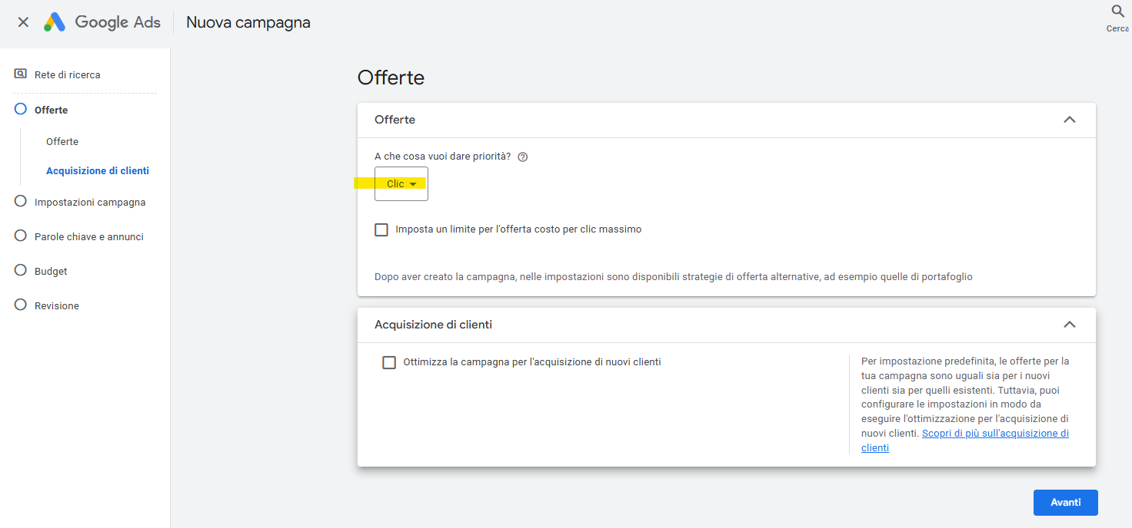
Priorità= click

Slide 4
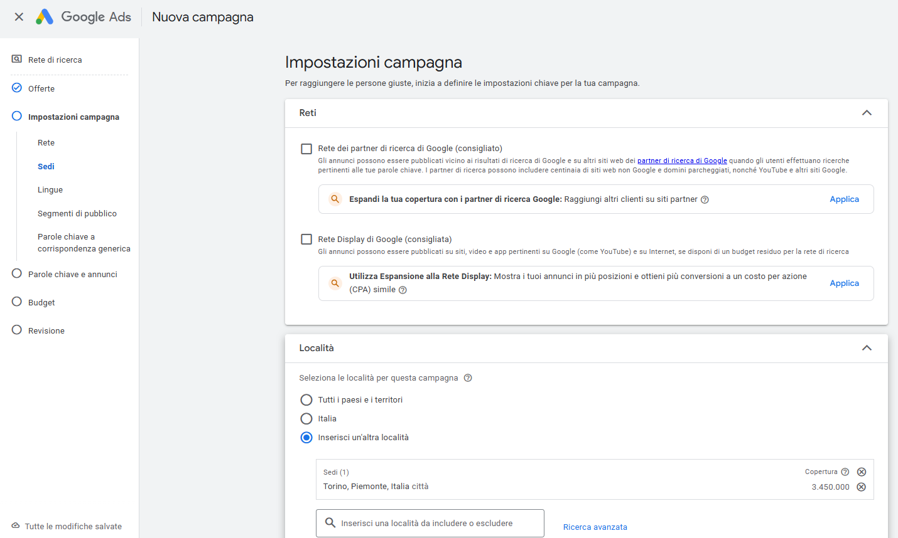
Rete e località ( Torino)

Slide 5
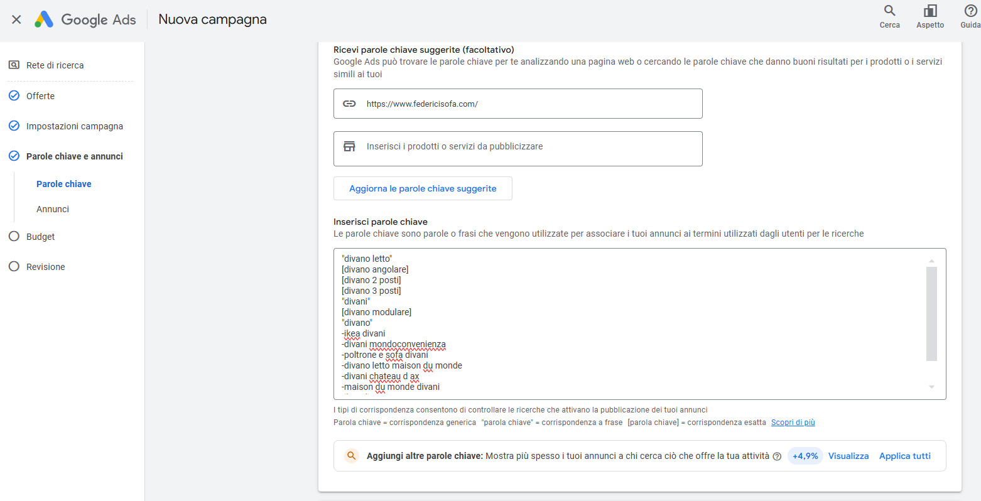
Scelta parole chiave e corrispondenze

Slide 6
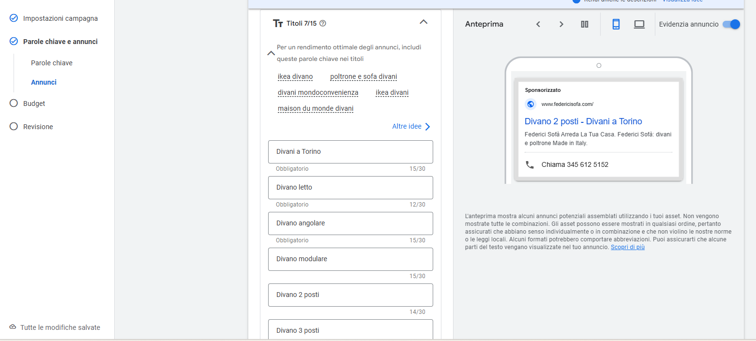
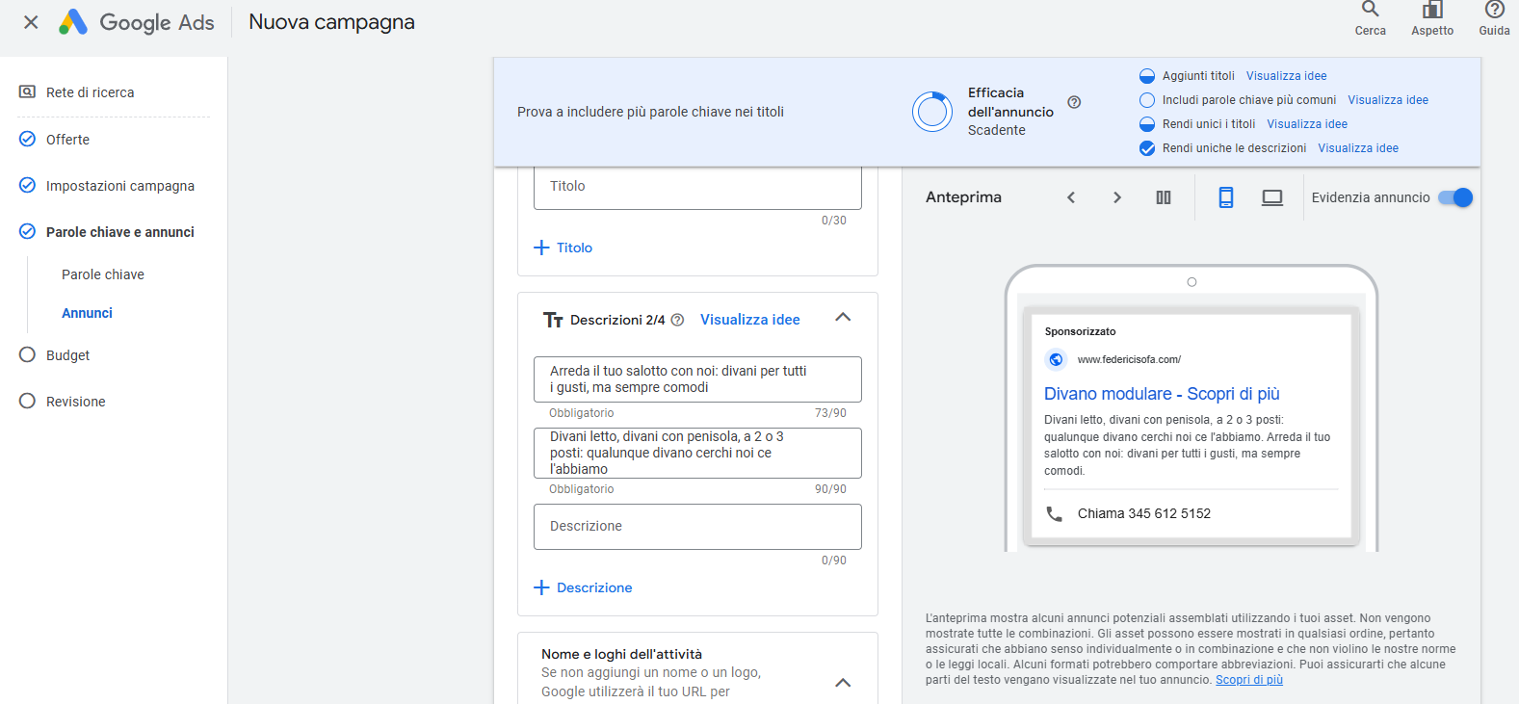
Creazione annuncio | Titoli e Desc.

Slide 7
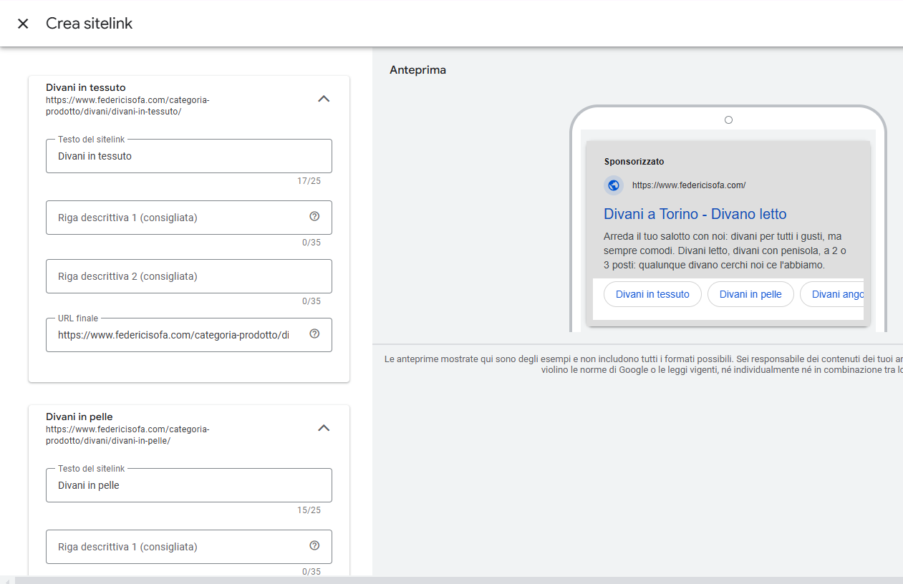
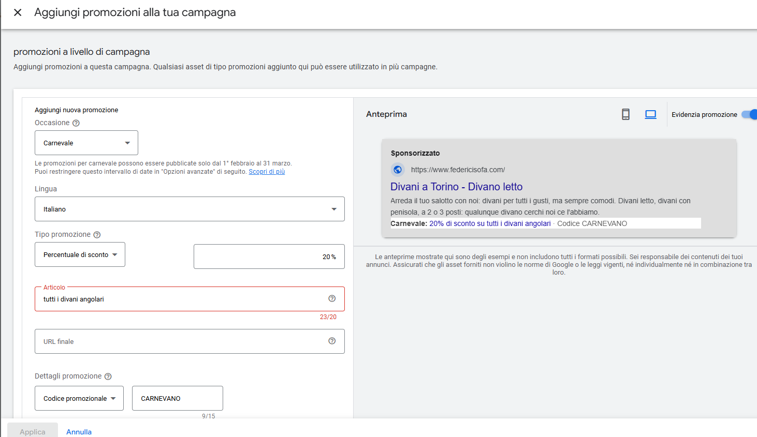
Creazione annuncio | aggiunta di estensioni: sitelink e promozione

Slide 8

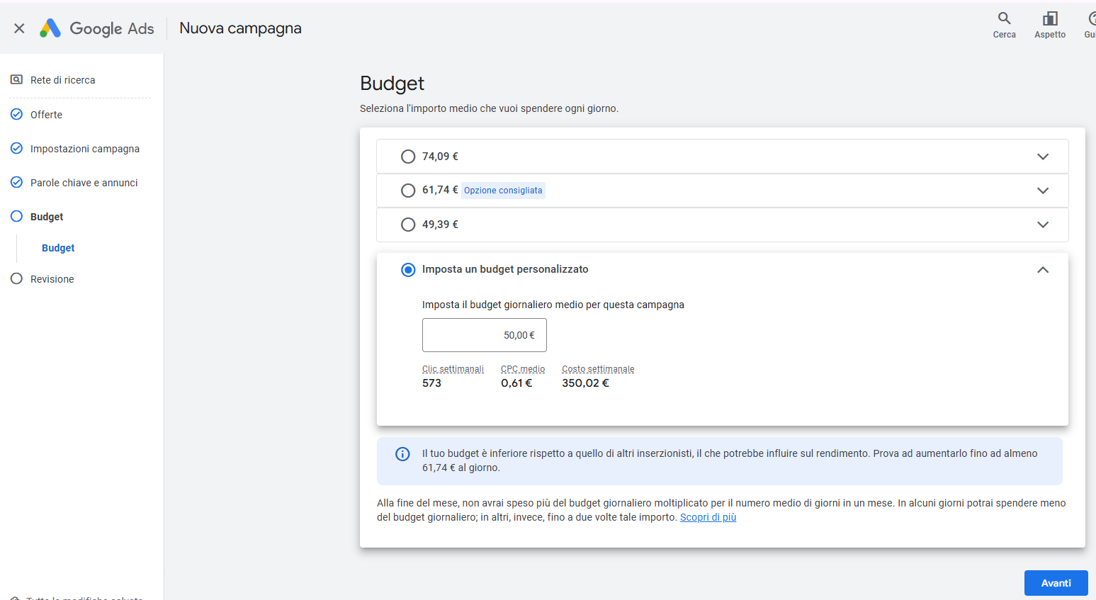
Budget Obiettivo inziale (click):500 a settimana → con 50,00€ di budget/gg ottengo 573 click/settimana costo mensile campagna=circa 1.500€

